Slide 1
5. Statistica

Slide 2
StatSoft, Inc., http://www.statsoft.com, http://www.statsoft.cz.
Verze pro Mac i PC, dostupná česká lokalizace.
Pro studenty a zaměstnance v Inetu dostupná verze 12 (bližší informace viz. https://inet.muni.cz/app/soft/licence).
Ukládání dat bez omezení velikosti tabulky.
Transformace, normalizace a další datové operace, podpora SQL importu.
Mnoho základních jednorozměrných i vícerozměrných statistik.
Řada typů grafů.
Spolupráce s MS Office a dalšími aplikacemi.
Makro jazyk (Visual Basic) – tvorba složitějších aplikací.
Podrobný help – statistická učebnice.

Slide 3
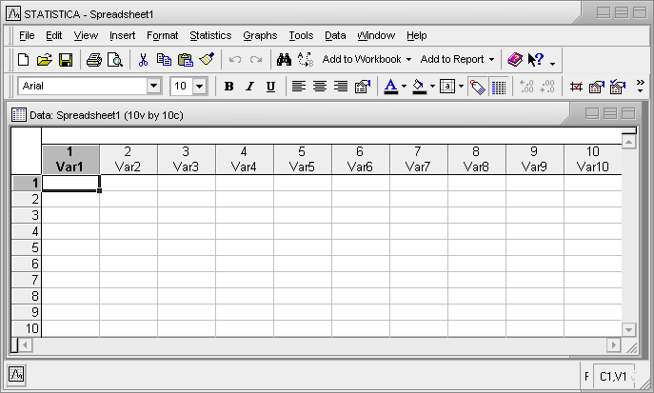
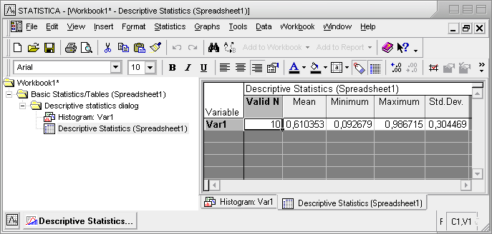
Popis hlavních komunikačních rozhraní
Hlavní okno aplikace
Správce výstupů
Nástrojové lišty
Nástrojové lišty
Výstupy
Stavová lišta
Strom výstupů
Stavová lišta

Slide 4
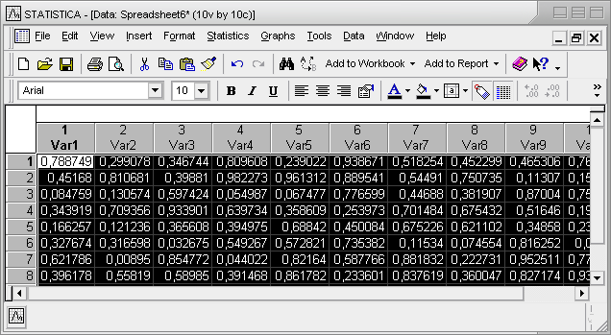
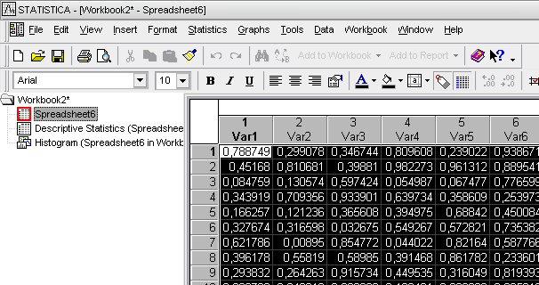
Umístění datových souborů
Spreadsheet (datový list)
V rámci workbooku
(ve stromu výstupů)
Data jsou umístěna v tabulce, která je obdobou listu v MS Excel
nebo starší verze Statistiky (5.5 a níže).
Workbook (pracovní sešit, organizátor výstupů) je komplexní datová struktura, obsahující datové i výstupní tabulky a grafy v přehledném stromovém zobrazení).

Slide 5
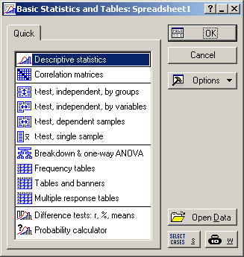
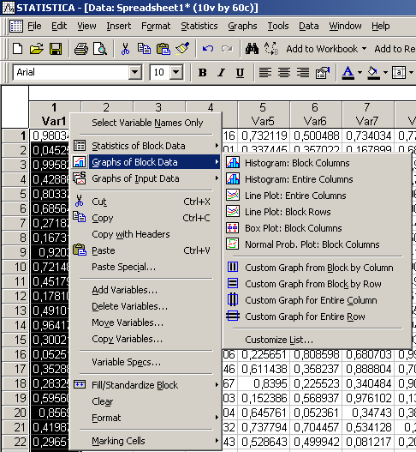
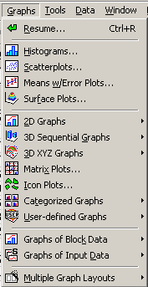
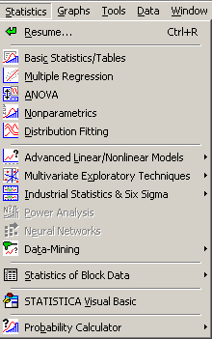
Spouštění analýz a tvorby grafů
Veškeré analýzy jsou dostupné v menu Statistiky a Grafy.
Po výběru analýzy/grafu následuje specifikace jeho nastavení a dat.
Výstupy mohou být zobrazeny třemi způsoby – samostatně, workbook, report .
Základní analýzy a grafy jsou dále dostupné v kontextovém menu proměnných.
Menu statistiky
Menu grafů

Slide 6
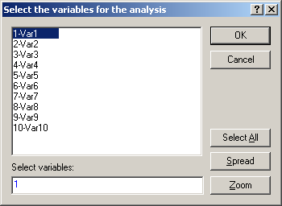
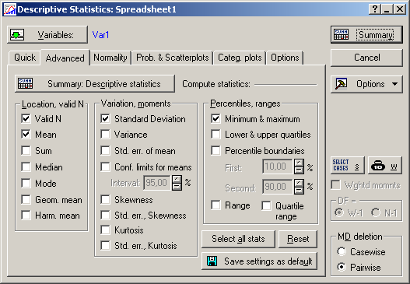
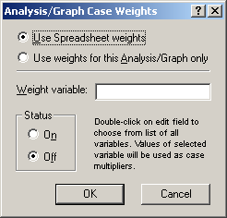
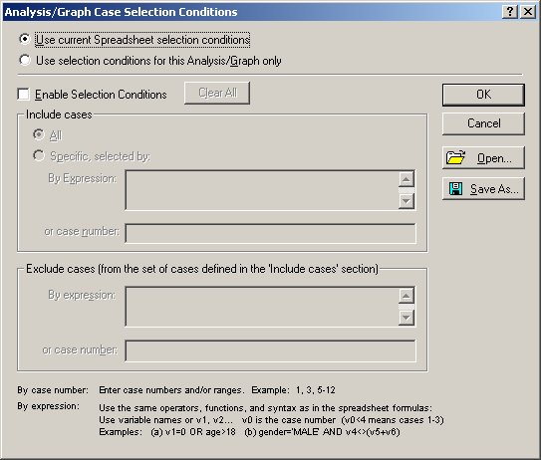
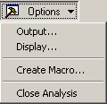
Analýza dat – obecné principy zadávání
Výběr dat pro analýzu/graf
Záložky možností nebo nastavení analýzy/grafu
Nastavení
Vážení dat
Detailní nastavení analýzy/grafu
Selekce dat
Způsob zpracování chybějících hodnot

Slide 7
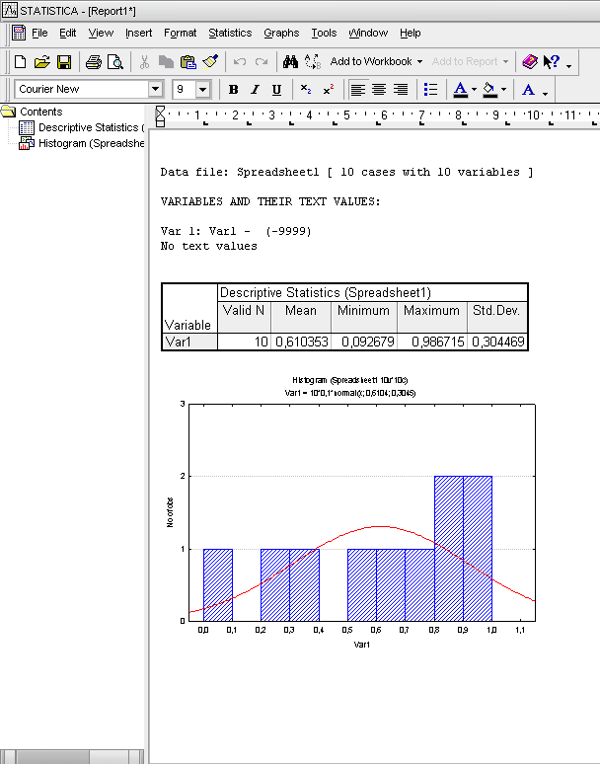
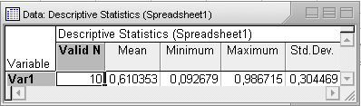
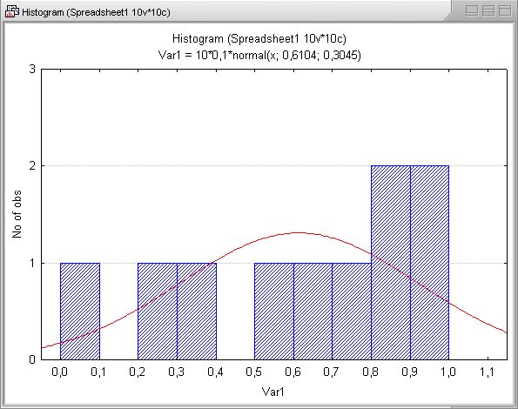
Výstupní možnosti
Samostatná výstupní okna
Report (export do rtf souboru)
Workbook (organizátor výstupů)

Slide 8
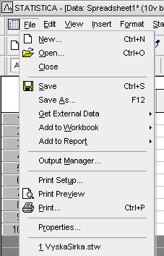
Menu File
Nový soubor
Otevření souboru
Uložení souboru
Import z databází
Připojení souborů do výstupů
Nastavení výstupních možností SW
Nastavení tisku
Vlastnosti souboru (popis, heslo atd.)

Slide 9
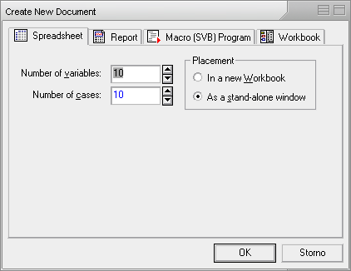
Vytvoření nového souboru
Typ souboru
Počet proměnných (sloupců)
Umístění souboru
Počet řádků

Slide 10
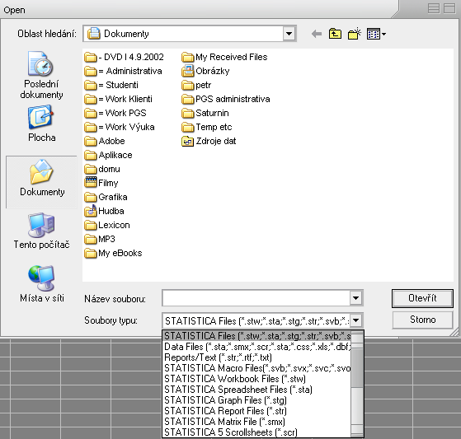
Otevření a ukládání souborů
Statistica podporuje načítání a ukládání řady typů souborů
  XLS
  XLSX
  Textové soubory
  DBF soubory
  SPSS
  HTML
  RTF

Slide 11
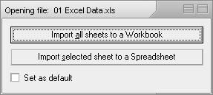
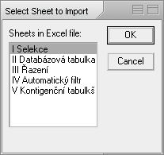
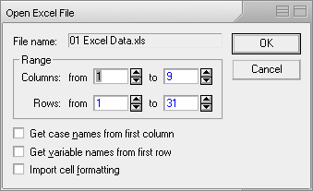
Import dat z Excelu
Všechny listy do Workbooku
Výběr listu pro import
Které řádky a sloupce načíst z listu Excelu
Jeden list jako datový list
Načtení názvů proměnných (první načítaný řádek Ecelu), názvů řádků (první načítaný sloupec Excelu) a formátování buněk

Slide 12
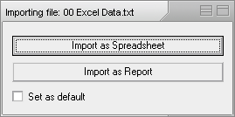
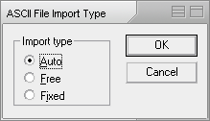
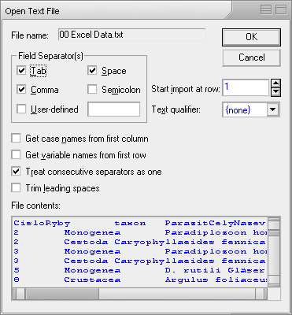
Import dat z textového souboru
Načíst jako datový list
Způsob oddělení dat v souboru (mezery, tabulátory, čárky atd.)
Načíst jako report (výstupní textový soubor)
Načíst názvy proměnných a řádků, zpracovat více oddělovačů jako jeden, odstranění mezer na začátku řádku

Slide 13
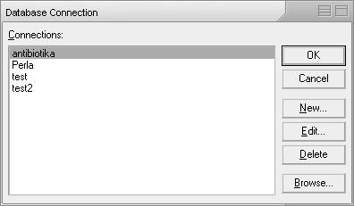
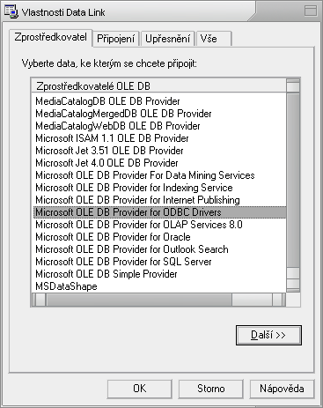
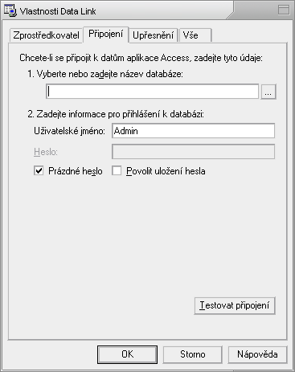
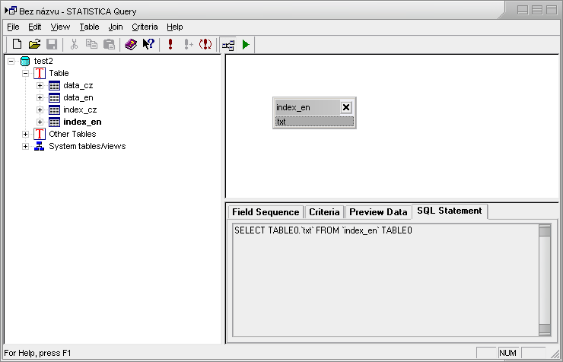
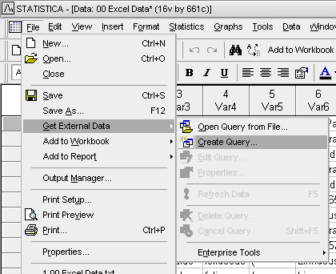
Import z databáze I.
Načtení připojení k databázi
Vytvoření připojení k databázi
Nové připojení
I. Typ připojení
Jméno připojované databáze

Slide 14
Import z databáze II
výběr připojení k databázi
Grafická tvorba SQL dotazu
struktura databáze
SQL dotaz

Slide 15
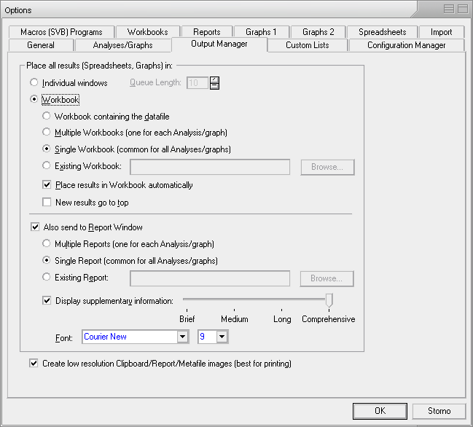
Správce výstupů
(Output manager)
Jednotlivá výstupní okna
Workbook a jeho nastavení (samostatný, s datovým souborem atd.)
Vytvářet zároveň i report – textový soubor s tabulkami a grafy a jeho možnosti (úroveň detailů, typ písma atd.)

Slide 16
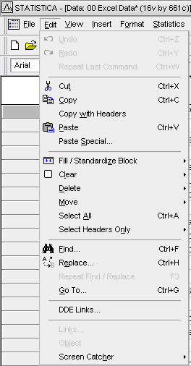
Menu Edit
Opakování nebo rušení příkazů
Práce se schránkou (kopírovat, vložit, vyjmout, hlavičky proměných, vložit jinak)
Standardizace, vyplnění náhodnými čísly, přesun a mazání, výběr dat a hlaviček
Hledání a nahrazování dat, pohyb v souboru
Otisk obrazovky

Slide 17
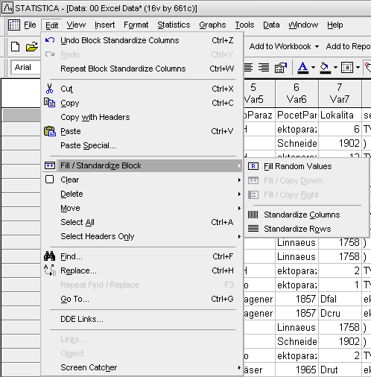
Standardizace a náhodná čísla
Vyplnění výběru náhodnými čísly, vyplnění dolů nebo doprava prvním řádkem/sloupcem výběru
Převedení řádků nebo sloupců na normální rozložení (normalizace řádků nebo sloupců)

Slide 18
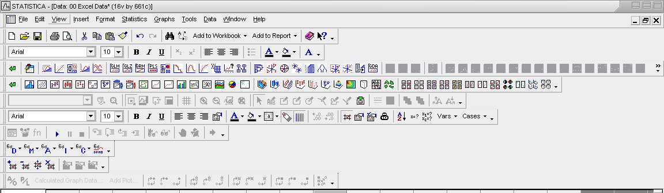
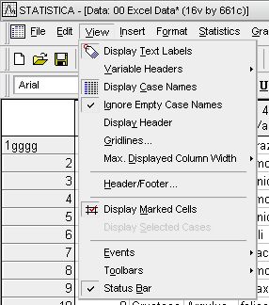
Menu View
Obsahem menu je jednak zobrazení datového listu tj. způsob zobrazení hlaviček sloupců a řádků, mřížek, textových dat, šířky sloupců, záhlaví a zápatí atd.
Dalšími nastaveními jsou zobrazení stavových a nástrojových lišt a uživatelské nastavení těchto lišt

Slide 19
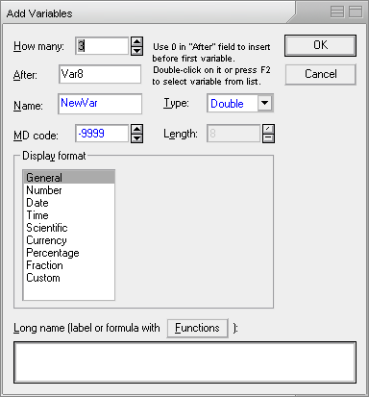
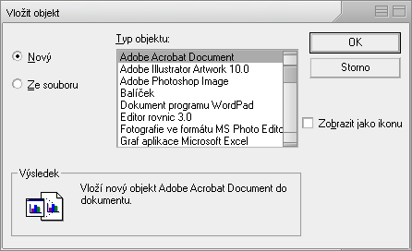
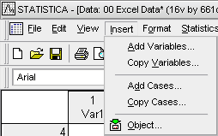
Menu Insert
Vkládání nových nebo zkopírovaných řádků nebo sloupců
Kolik proměnných
Vložení objektů jiných SW
Za kterou proměnnou
Formátování, vzorce atd. nových proměnných

Slide 20
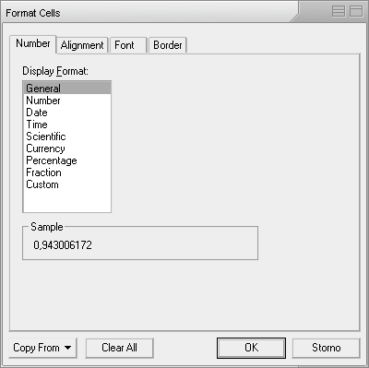
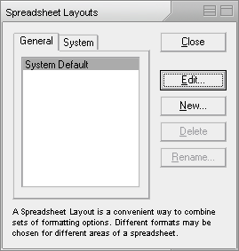
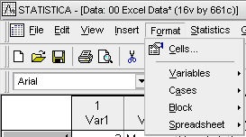
Menu Format
Formátování buněk (formát čísla, zarovnání, font a ohraničení)
Šířka sloupců, výška řádků
Editace bloku buněk (viz. editace buněk)
Formát sešitu
Nastavení všeobecného formátu buněk sešitu a speciálních typů buněk

Slide 21
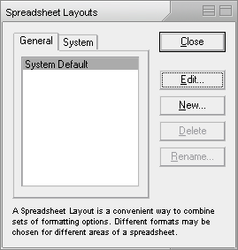
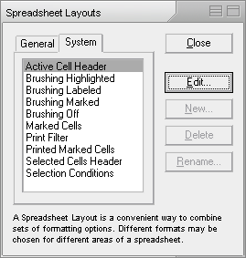
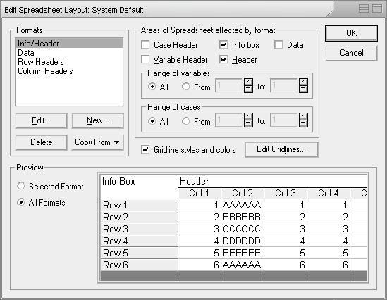
Formátování sešitu Statistica
Nastavení oblasti formátování
Co formátovat
Formátování
Preview formátování

Slide 22
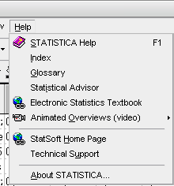
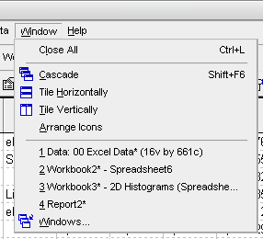
Menu Window a Help
Uzavření všech oken
Nápověda Statistica, seznam položek nápovědy, vysvětlivky, statistický poradce
Uspořádání oken
Seznam otevřených souborů (data, výstupy)
Učebnice statistiky
Videoprezentace Statistica
Domovská stránka
Informace o verzi, licenci atd.

Slide 23
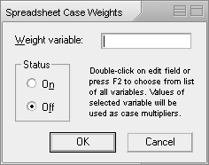
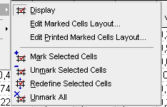
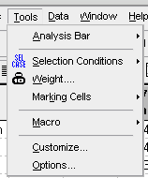
Menu Tools
Analysis Bar – správa probíhajících analýz
Filtrace dat na
základě podmínek
Označování buněk
Přiřazení vah proměnným
Uživatelské nastavení programu Statistica
Celkové nastavení programu Statistica
Záznam a editace maker (Visual basic)

Slide 24
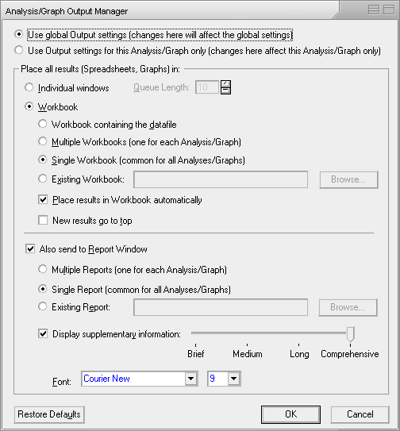


Analysis bar
Oživení vybrané analýzy
Výběr ze seznamu běžících analýz
Grafické možnosti
Output manager
Uzavírání a minimalizace analýz
Tvorba maker
Analysis bar
(2 běžící analýzy)

Slide 25


Filtr dat
(selection conditions)
Povolit selekci
Zobrazit selekci v datovém listu
Editovat selekci
Nový datový list podle selekce nebo náhodně
Formát zobrazené selekce
Přidat/ubrat data vybraná v listu do selekce
Povolit selekci
Podmínky pro výběr do selekce
Podmínky pro odstranění ze selekce
Ukládání a otevírání selekcí

Slide 26


Tvorba maker
Seznam maker
Nahrání makra s kódem analýzy ve Visual Basicu
Nahrání makra proběhlé sekvence analýz (není kompletní kód)
Makro pro analýzy z Analysis bar
Editor maker/Visual Basicu

